Slide 1
As 5 lentes das redes sociais
Fabro Steibel
ofabro@itsrio.org
04/dezt/19, João Pessoa

Slide 4
E aí?

Slide 5
1. O SEU jornalismo 2. O perfil falso 3. O fim da privacidade

Slide 6
1. O Influenciador 2. O SEU jornalismo 3. O hater ao lado 4. O perfil falso 5. O fim da privacidade

Slide 7
1 – O jornalismo SEU

Slide 8
É certo. Você vai compartilhar notícias falsas. Todos vamos.

Slide 9
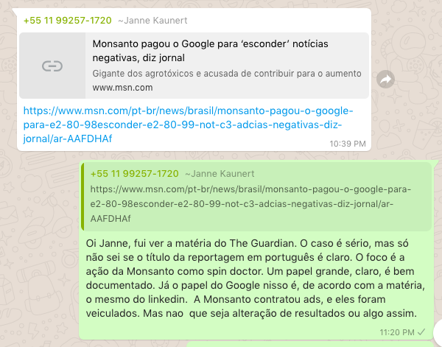

Slide 10
Modelo um para muitos
PESSOA
PESSOA
PESSOA
MARCA
PESSOA
PESSOA
PESSOA

Slide 11
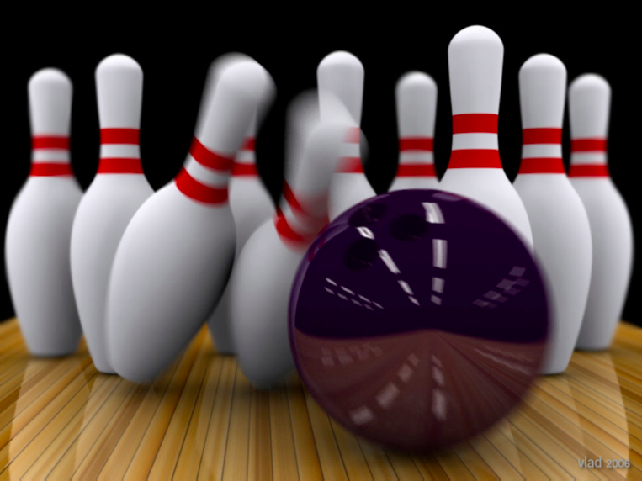

Slide 12
Modelo engajamento
PESSOA
PESSOA
PESSOA
MARCA
PESSOA
PESSOA
PESSOA

Slide 13
2015

Slide 14
FAKE NEWS

Slide 15
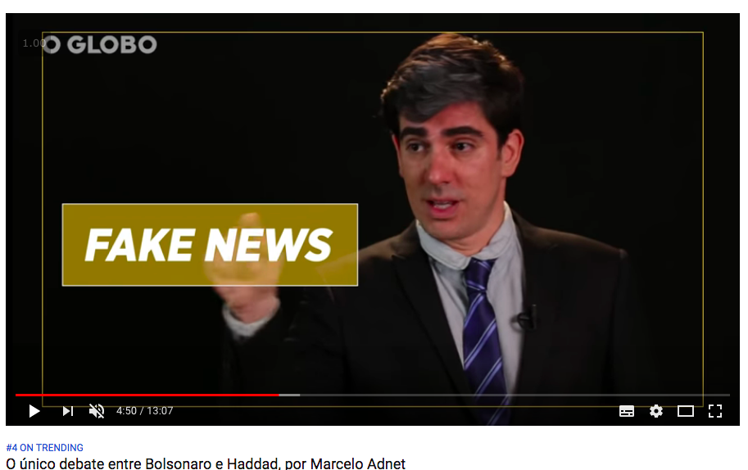

Slide 16
https://www.nytimes.com/2018/10/24/technology/fixing-whatsapp-disinformation-human-nature.html

Slide 17
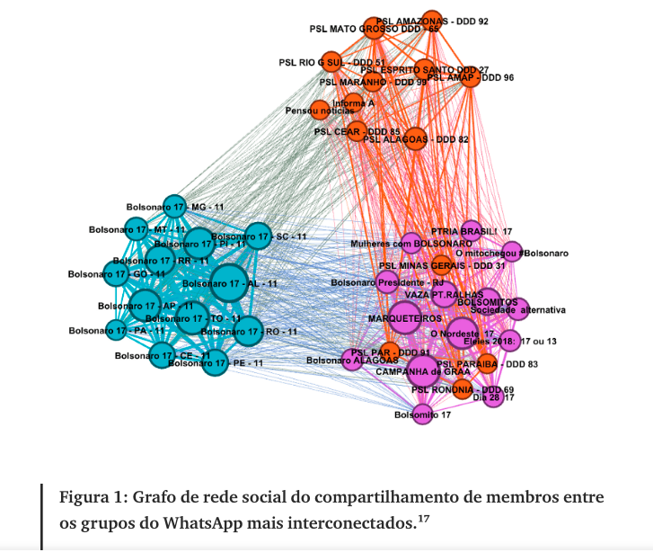

Slide 18
https://tecfront.blogosfera.uol.com.br/2018/03/05/guia-para-nao-passar-vergonha-com-fake-news/

Slide 20
Como não compartilhar notícias falsas?

Slide 22
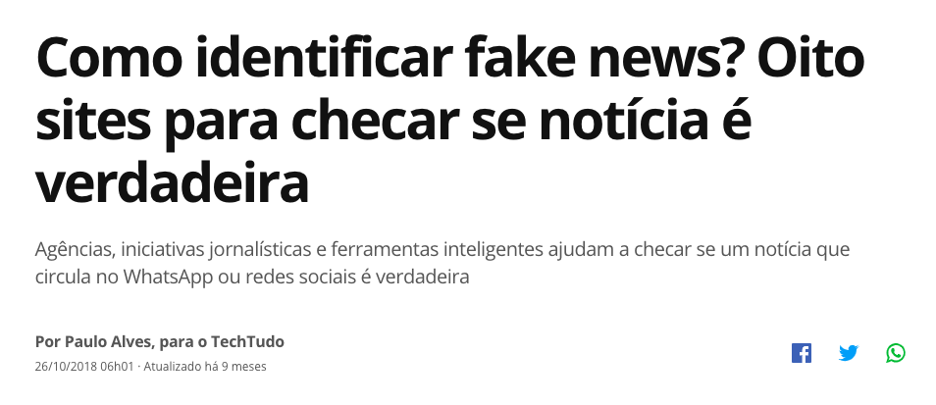

Slide 25
Você utiliza regularmente TODOS esses passos?

Slide 26
2 – O perfil falso

Slide 27
Na Internet, bots são atores não-humanos que (em geral) tentam não ser identificados como bots.

Slide 30
http://www.bbc.com/portuguese/brasil-42172146

Slide 31
https://www.nytimes.com/interactive/2018/01/27/technology/social-media-bots.html

Slide 32
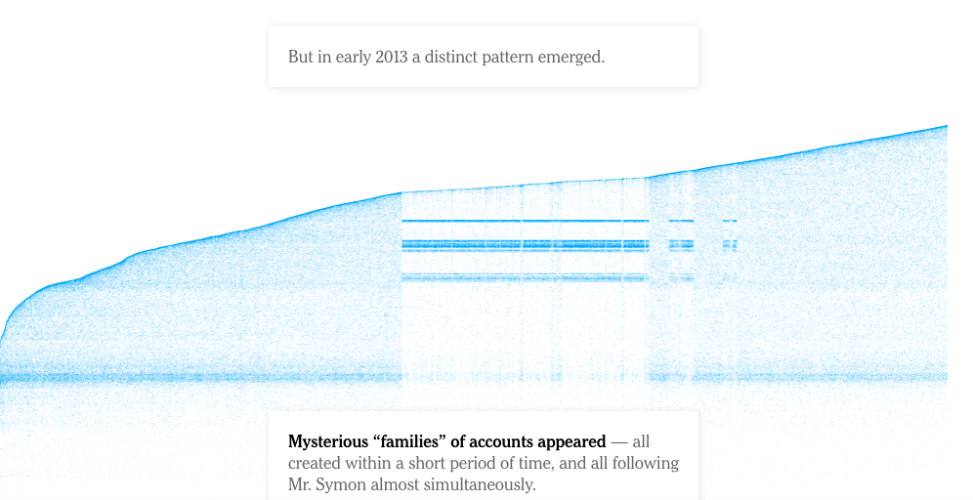

Slide 33
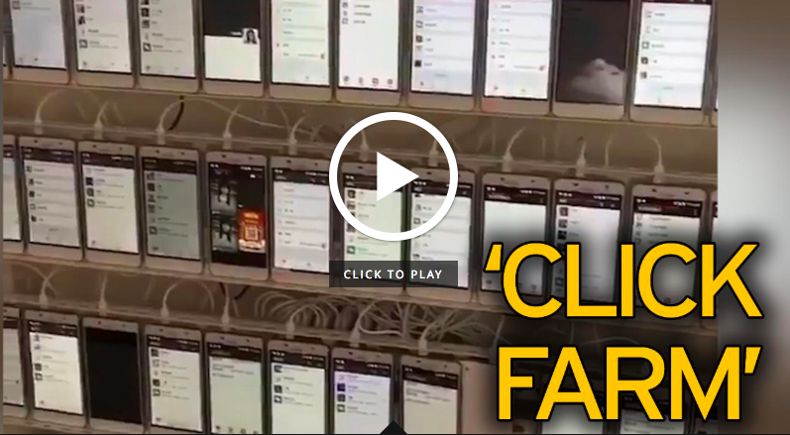
https://www.mirror.co.uk/news/world-news/bizarre-click-farm-10000-phones-10419403

Slide 34
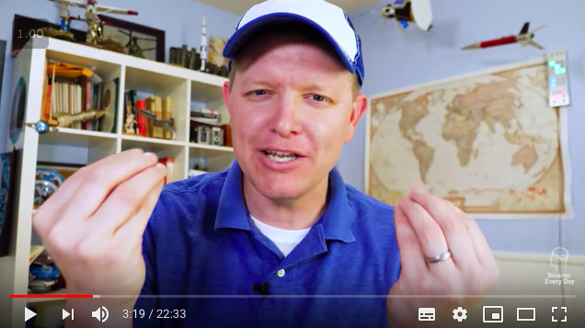
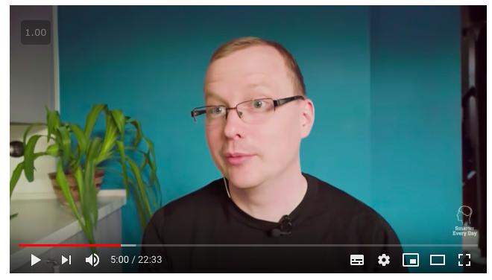

Slide 37
Quando você encontrou um perfil falso?
Você “amigou” de perfil falsos?

Slide 38
1. O Influenciador 2. O SEU jornalismo 3. O hater ao lado 4. O perfil falso 5. O fim da privacidade

Slide 39
3. O fim da privacidade

Slide 41
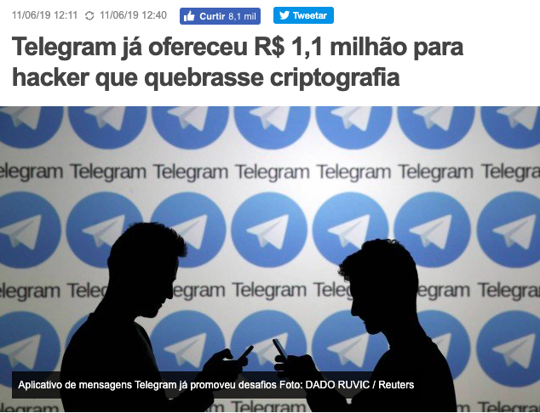

Slide 43
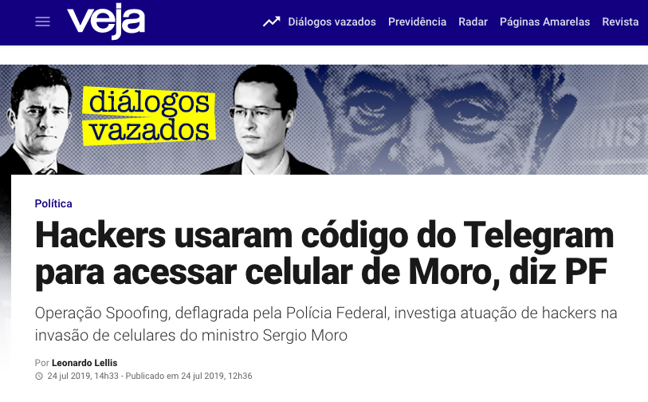

Slide 44
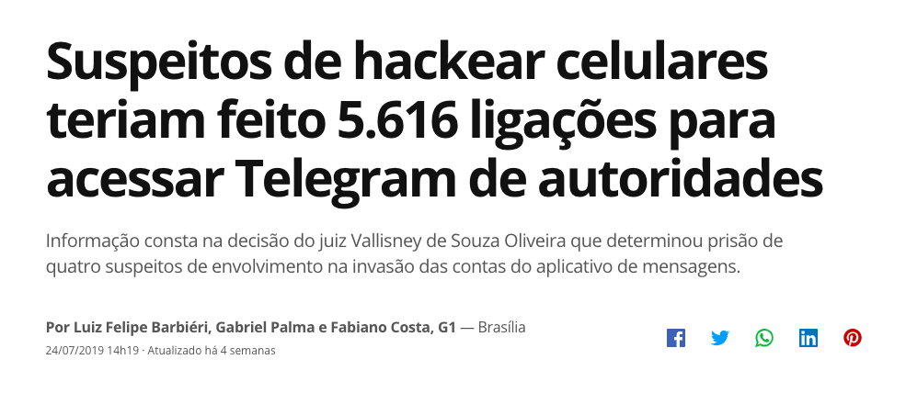

Slide 47
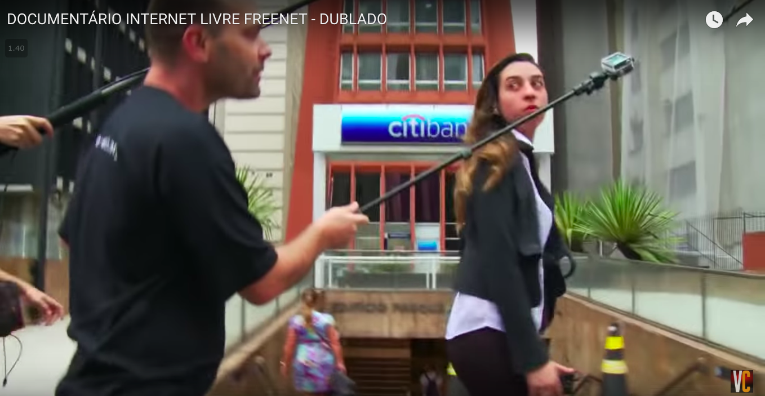

Slide 48
ofabro@ofabro.com

Slide 49
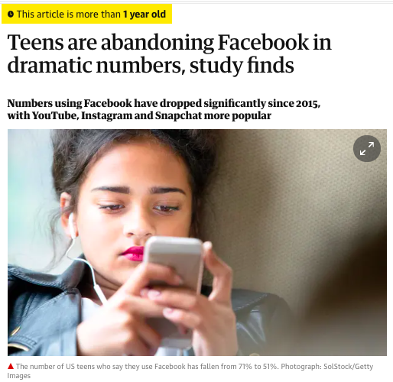

Slide 50
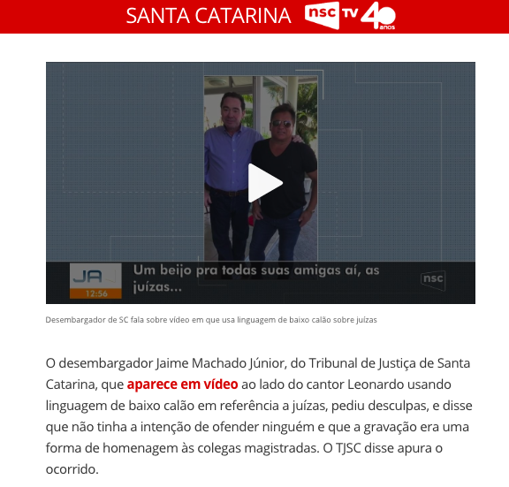

Slide 51
Localização Rotina Preferências Como se proteger?

Slide 52
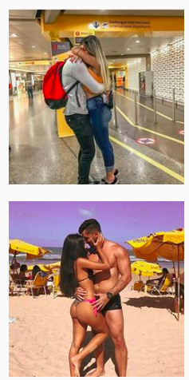
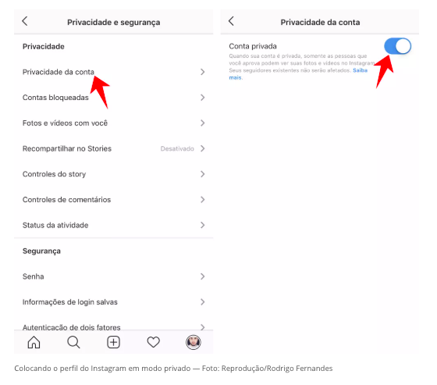
1. Ative conta privada

Slide 53
2. Lista de melhores amigos

Slide 54
3. Adeus perfis falsos

Slide 55
4. Higiene cibernético

Slide 56
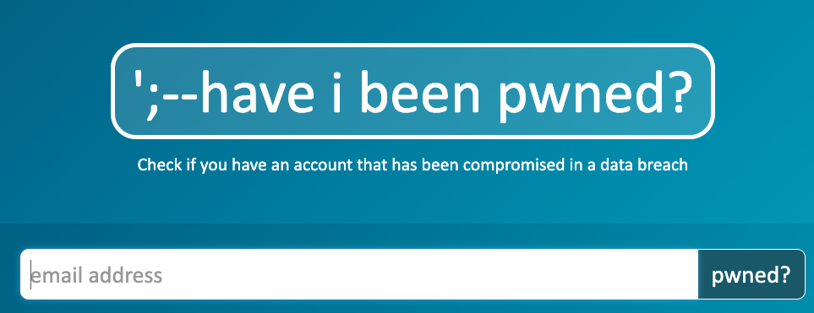
5. Verifique se sua senha de sempre foi vazada

Slide 57
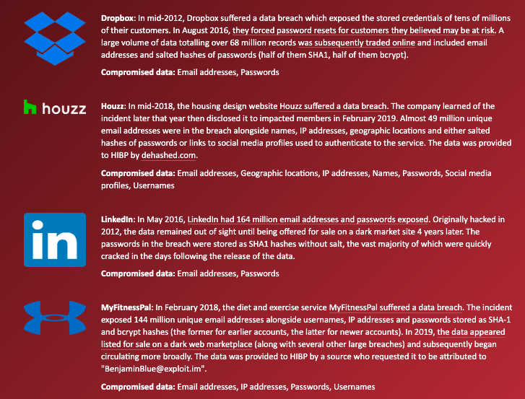

Slide 58
Promotora de Justiça do MP-RJ, Bárbara Luiza Coutinho do Nascimento.
https://gauchazh.clicrbs.com.br/colunistas/fabro-boaz-steibel/noticia/2019/08/procura-se-policial-hacker-cjz2s1fvn00iq01qmv3xqyt08.html

Slide 59
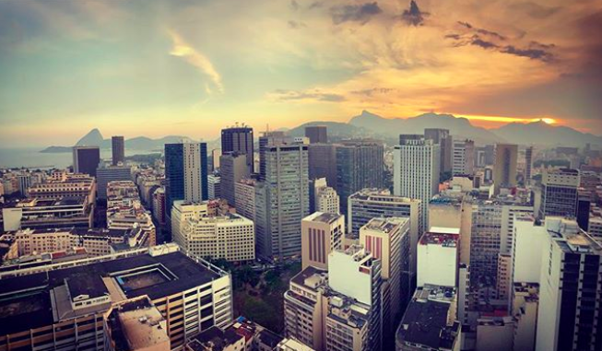
@fabrosteibel
Fabro Steibel
Acompanhe, e pergunte! ofabro@itsrio.org

